Slide 1


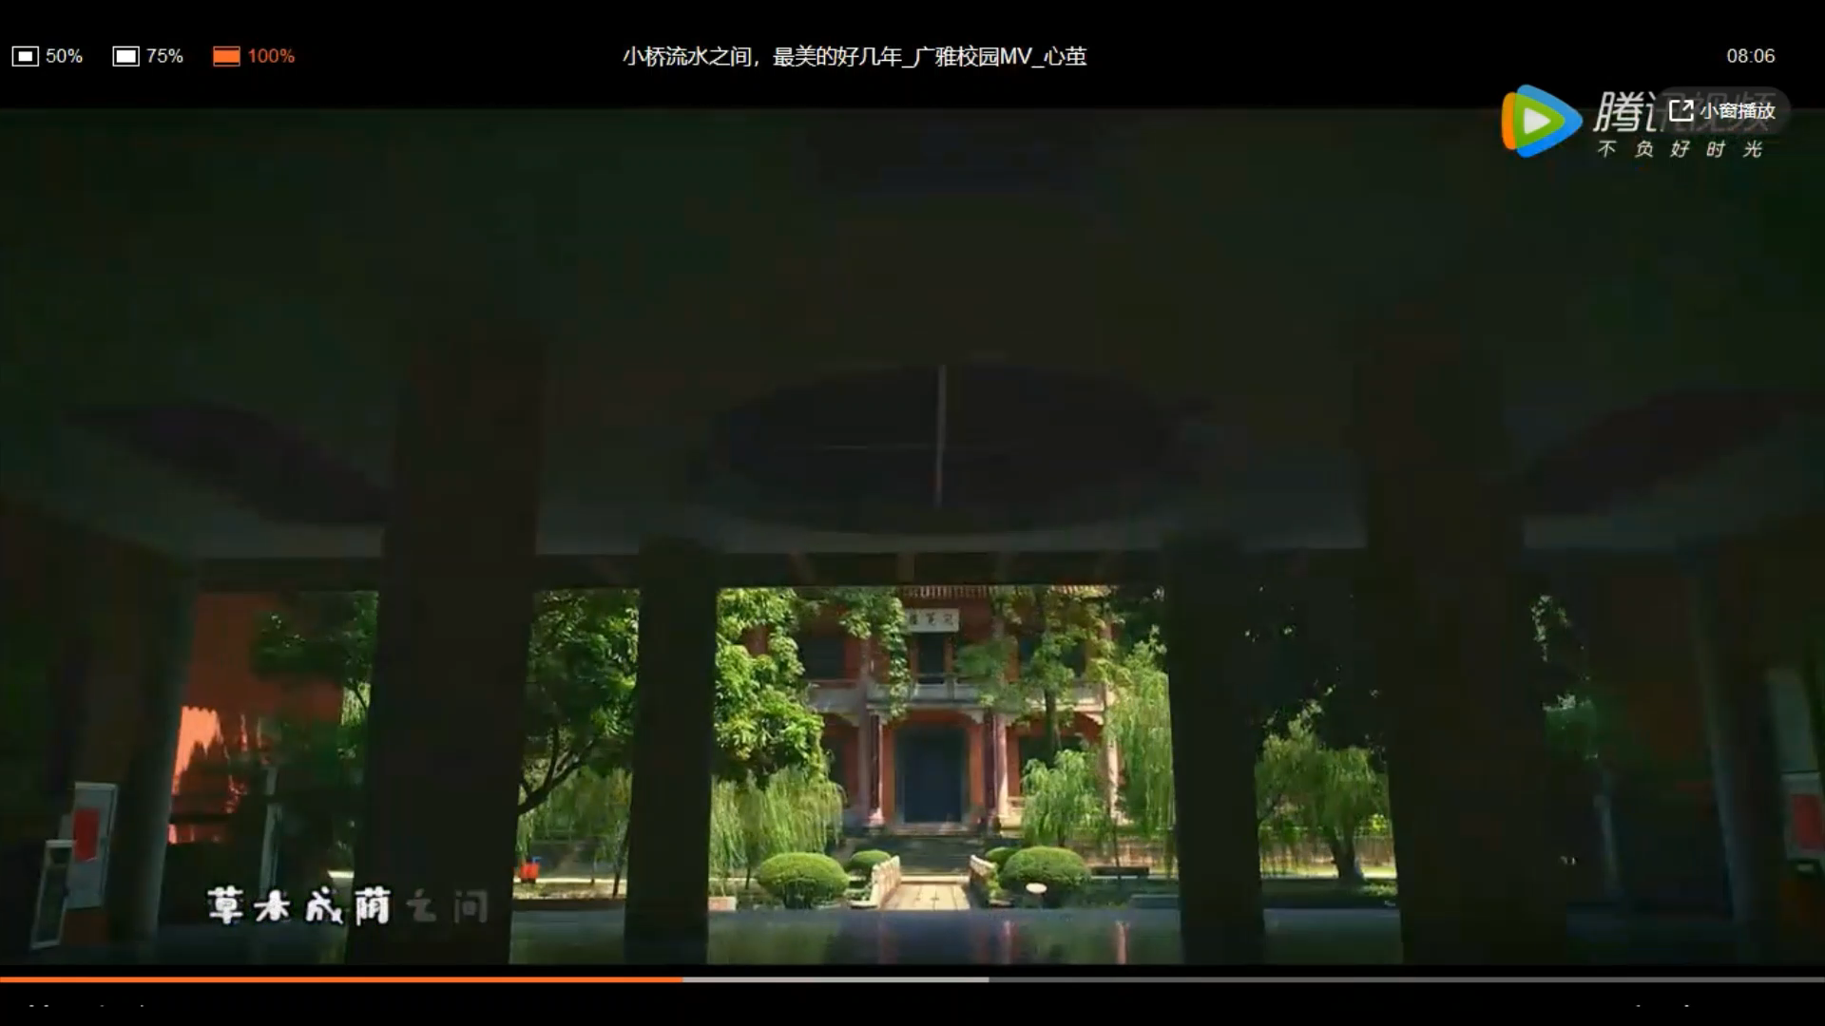

广东广雅中学通用模板
GUANGDONG GUANGYA HIGH SCHOOL
主讲人：XXX

Slide 2
·第一部分
·第二部分
·第三部分
·第四部分
常用课件模板
常用会议模板
其他模板
其他
【目 录】

Slide 3
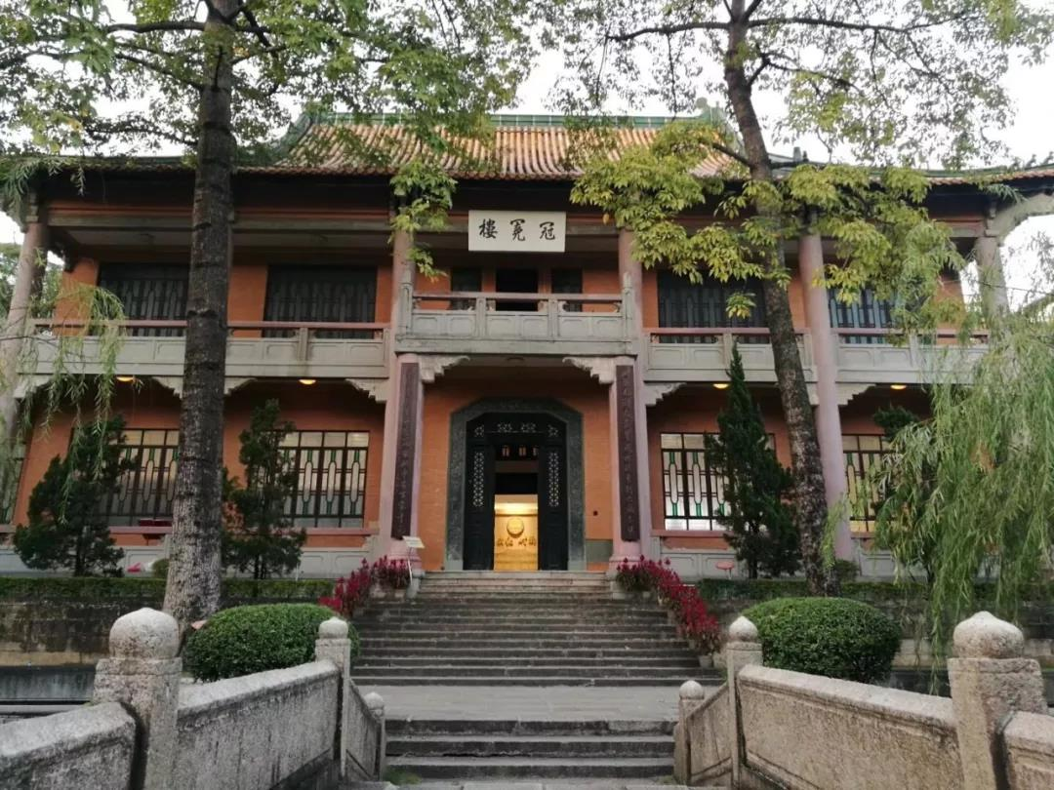
雅
第一部分
常用课件模板

Slide 4

语 文
文本型1
【孔雀东南飞】
汉末建安中，庐江府小吏焦仲卿妻刘氏，为仲卿母所遣，自誓不嫁。其家逼之，乃投水而死。仲卿闻之，亦自缢于庭树。时人伤之，为诗云尔。
孔雀东南飞，五里一徘徊。
十三能织素，十四学裁衣，十五弹箜篌，十六诵诗书。十七为君妇，心中常苦悲。君既为府吏，守节情不移，贱妾留空房，相见常日稀。
·蒲苇纫如丝
·磐石无转移

Slide 5
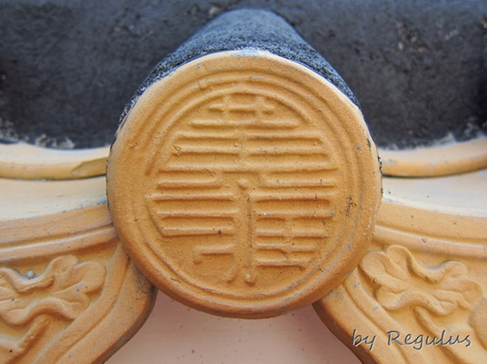
语 文
文本型2
01/
【 孔雀东南飞 】
汉末建安中，庐江府小吏焦仲卿妻刘氏，为仲卿母所遣，自誓不嫁。其家逼之，乃投水而死。仲卿闻之，亦自缢于庭树。时人伤之，为诗云尔。
孔雀东南飞，五里一徘徊。
十三能织素，十四学裁衣，十五弹箜篌，十六诵诗书。十七为君妇，心中常苦悲。君既为府吏，守节情不移，贱妾留空房，相见常日稀。
·蒲苇纫如丝
·磐石无转移

Slide 6
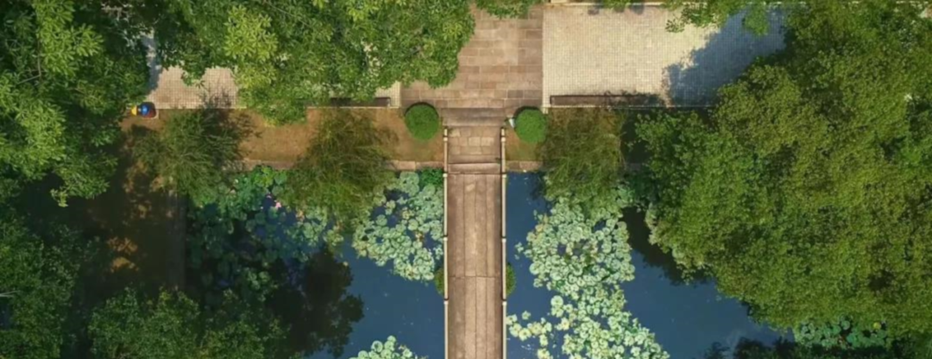

语 文
古诗文释义
茂盛的样子
蒹 葭
蒹
葭
蒹葭苍苍，白露为霜。
所谓伊人，在水一方。
溯洄从之，道阻且长。
溯游从之，宛在水中央。

Slide 7


语 文
古诗文释义
蒹 葭
蒹葭苍苍，白露为霜
所谓伊人，在水一方
溯洄从之，道阻且长
溯游从之，宛在水中央
茂盛的样子
凝结成
在河的另一边
沿着河道向上游去寻找她

Slide 8
英 语
单词释义
abandon
音标：
词义：
例句：
[ə'bænd(ə)n]
n. 放任；狂热
vt. 遗弃；放弃
Logic had prevailed and he had abandoned the idea.
! 常用作英语词典首词，以检测读者是否继续背单词

Slide 9
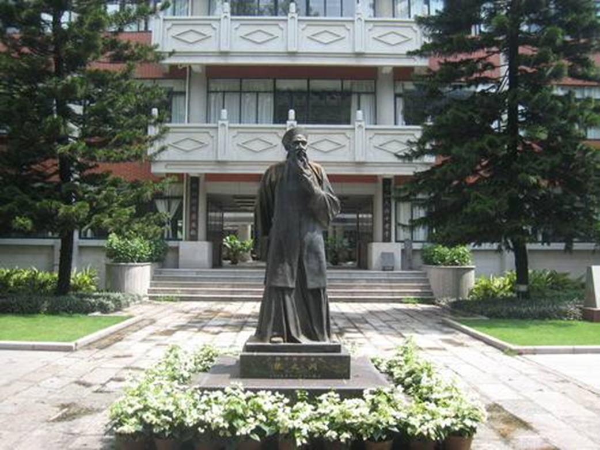
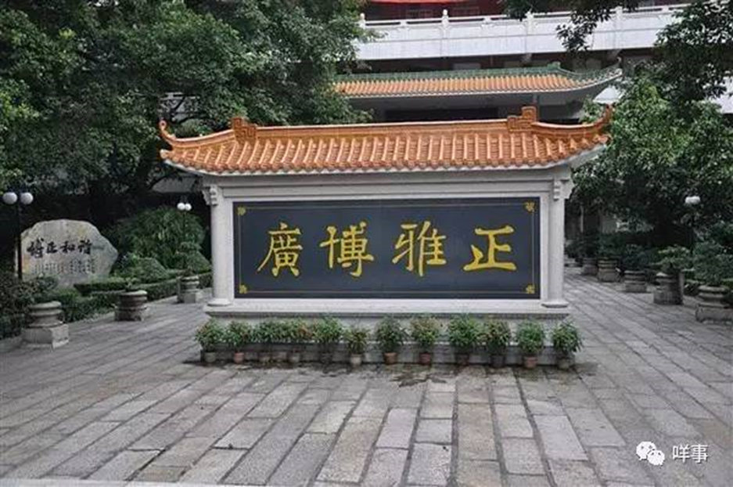
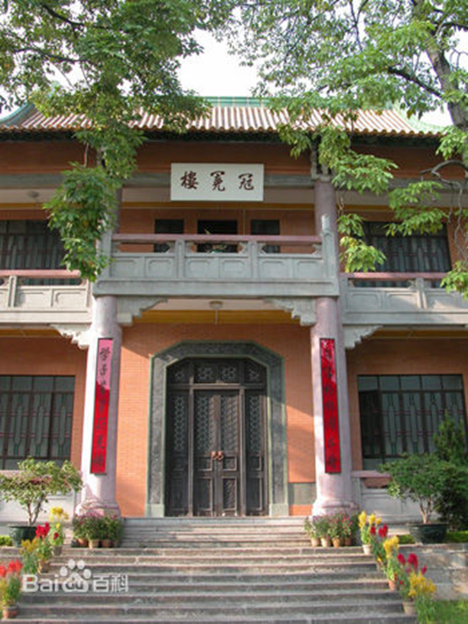
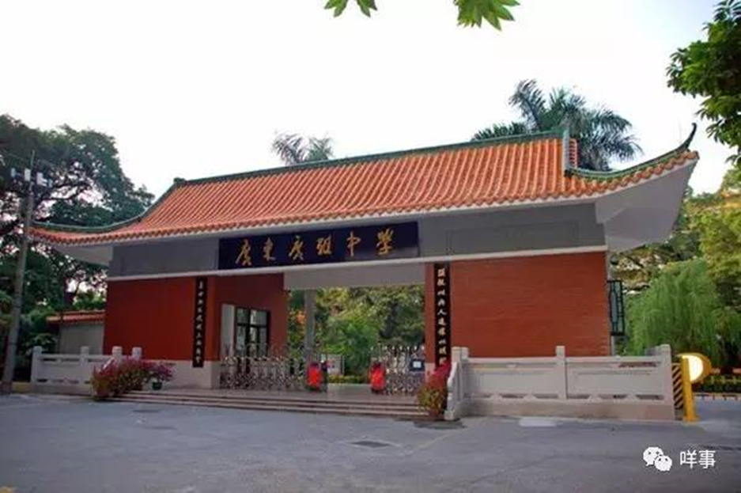
历 史
时间轴
广雅书院
两广高等学堂
省立第一中学
广雅中学
[ 1888 ]
[ 1903 ]
[ 1928 ]
[ 1978 ]

Slide 10
数 学
常用图表
【请输入标题】

Slide 11
数 学
常用图表
【请输入标题】

Slide 12
数 学
常用图表
【请输入标题】

Slide 13
雅
第二部分
常用会议模板

Slide 14

会 议
模板1
牛
食
三星
今晚食乜野
花
今晚吃什么
见
广雅后街
怡
港

Slide 15

食
会 议
模板2
琴
请输入标题
请输入内容，请输入内容
棋
请输入标题
请输入内容，请输入内容
书
请输入标题
请输入内容，请输入内容
画
请输入标题
请输入内容，请输入内容
/ 张之洞 /

Slide 16
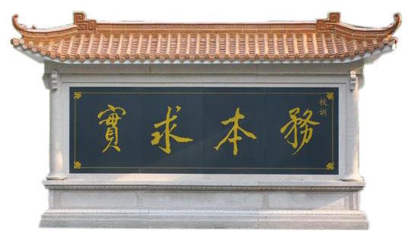
会 议
模板3
请输入内容
请输入内容请输入内容
请输入内容
请输入内容请输入内容
请输入内容
请输入内容请输入内容
请输入内容
请输入内容请输入内容
贰
叁
请输入标题
请输入标题
肆
壹
请输入标题
请输入标题

Slide 17
大会最后一项议程
唱
校 歌
S/O/N/G
五岭以南，百粤之东，革命策源地势雄。
广雅文化，时雨春风，宏远规模今古崇。
知行并进，生活共同，实验先河省一中。
扶摇直上，学成致用，许身祖国气如虹。

Slide 18
雅
第三部分
其他模板

Slide 19

素材
瓦当
张之洞雕像
WA/DANG
SVG
ZHANGZHIDON.G
PNG
校训
字
字体（不可商用）
XIAO/XUN
PNG
方正
清刻木悦宋体

Slide 20
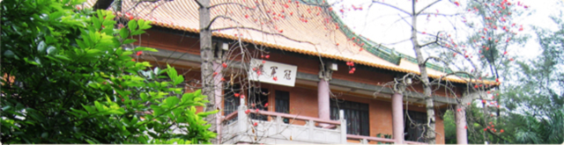
░
/ 感谢聆听

Slide 21

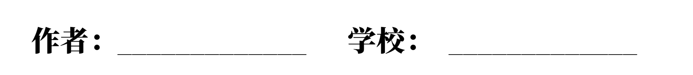
Y
广东广雅中学

Slide 23


